Slide 1
Resolução dos Exercícios do Módulo 4

Slide 2
Exercício 1

Slide 3
Exercício 2

Slide 4
Exercício 3

Slide 5
Exercício 3

Slide 6
Exercício 4

Slide 7
Exercício 4

Slide 8
Exercício 4

Slide 9
Exercício 5

Slide 10
Exercício 5
ΔG

Slide 11
Exercício 5

Slide 12
Exercício 5
ΔG

Slide 13
Exercício 5

Slide 14
Exercício 6

Slide 15
Exercício 7
ΔG0`
8
K | _{ΔG}0`
1E+05 | -6,78546
1E+04 | -5,428368
1E+03 | -4,071276
1E+02 | -2,714184
1E+01 | -1,357092
1E+00 | 0
1E-01 | 1,357092
1E-02 | 2,714184
1E-03 | 4,071276
1E-04 | 5,428368
1E-05 | 6,78546
6
4
2
0
1E-05
1E-04
1E-03
1E-02
1E-01
1E+00
1E+01
1E+02
1E+03
1E+04
1E+05
-2
-4
-6
-8

Slide 16
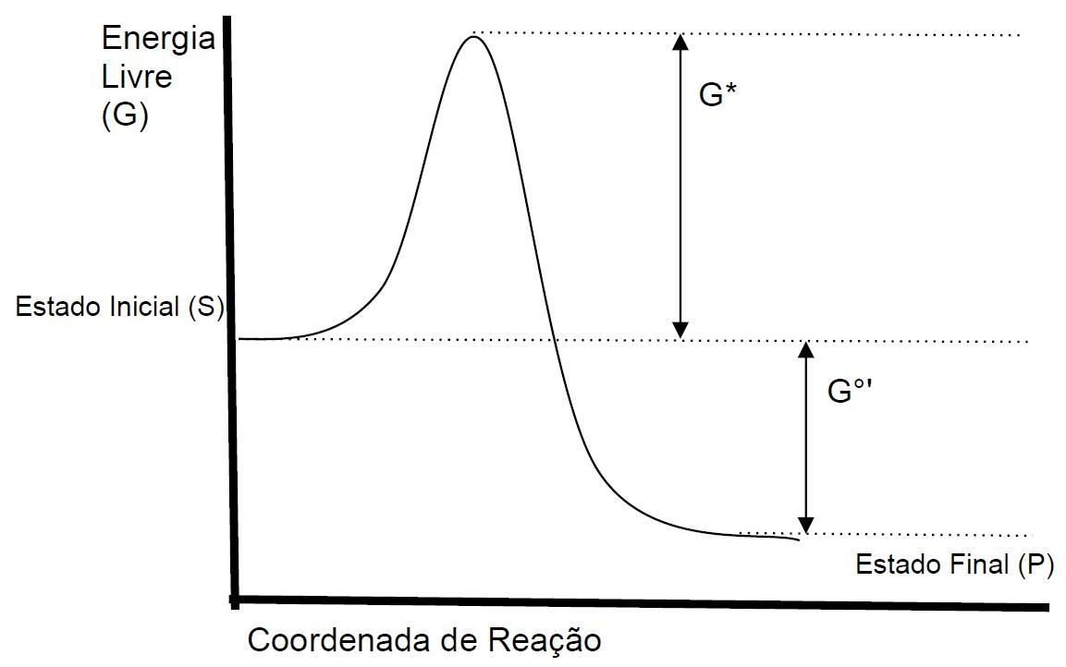
Exercício 8

